Slide 1



Журнал осмотра ДУ - 46

Slide 2
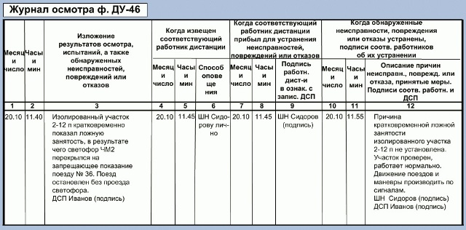
Журнал осмотра ДУ - 46
Журнал ДУ - 46

Slide 3
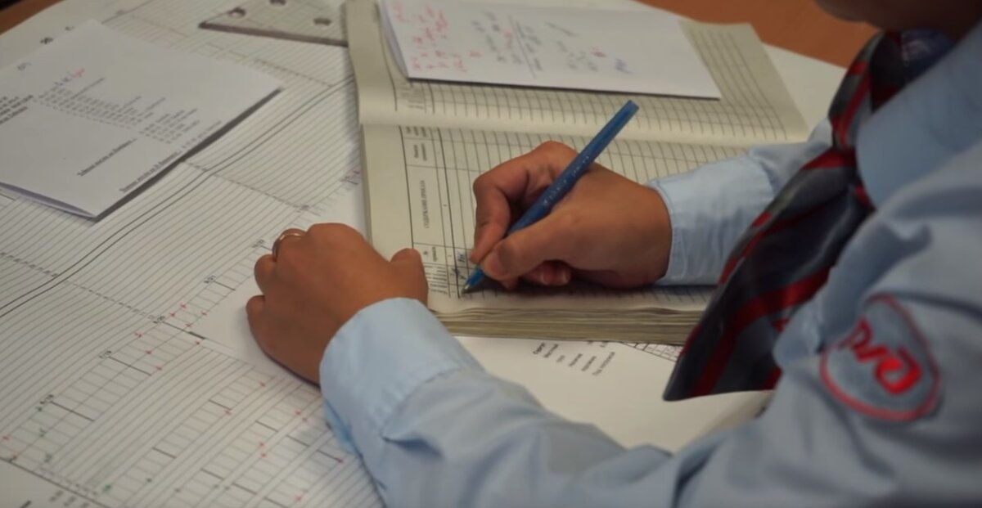
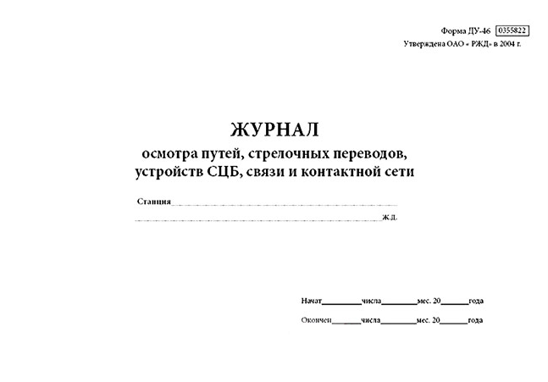
Журнал осмотра ДУ - 46
Журнал осмотра ДУ-46 предназначен:
– для записей в него обо всех возникающих на станции и прилегающих к станции перегонах (обратите на этот момент внимание – на станции и прилегающих к станции перегонах) неисправностей устройств СЦБ, пути, контактной сети и других в хронологическом порядке;
– для записей о результатах периодических осмотров устройств на станции;
– для записей о производстве работ, связанных с выключением устройств;

Slide 4
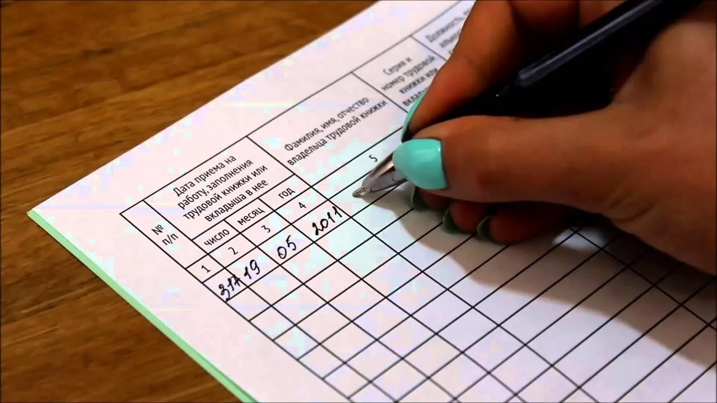

Журнал осмотра ДУ - 46
Журнал осмотра ДУ-46 предназначен:
– для регистрации в нём в хронологическом порядке всех выполняемых на станции (обратите внимание – здесь только на станции) работ по техническому обслуживанию, устранению неисправностей, ремонту, строительству, реконструкции устройств СЦБ, пути и контактной сети;
– для записей в обязательном порядке о производстве путевых работ на станционных путях и перегонах вблизи станции (1-х участков удаления), требующих ограждения сигналами остановки или уменьшения скорости, о снятии напряжения и подаче его в контактную сеть станции, об открытии и закрытии движения по путям и стрелочным переводам и др..

Slide 5
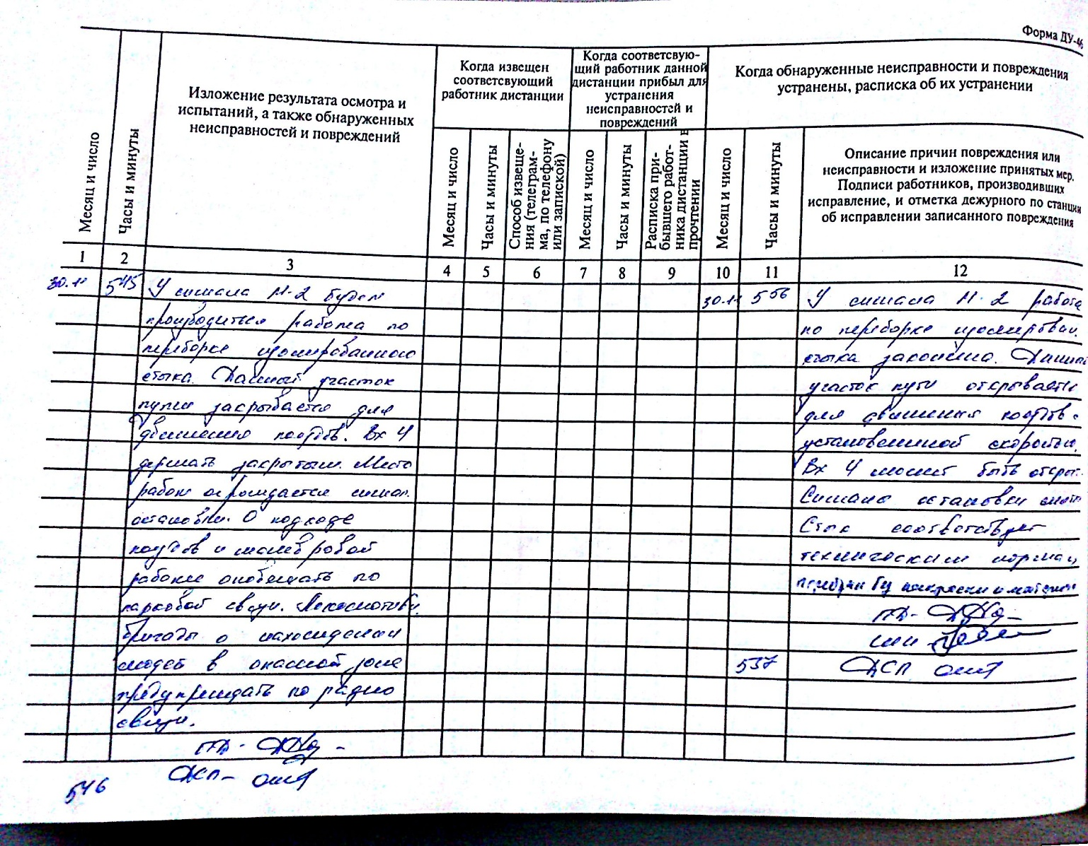
Журнал осмотра ДУ - 46
В Журнале осмотра путей, стрелочных переводов, устройств СЦБ, связи и контактной сети (форма ДУ- 46) отражают результаты периодических осмотров, проверок устройств СЦБ, записывают обнаруженные неисправности, а также удостоверяют нормальную работу устройств после устранения повреждений.

Slide 6
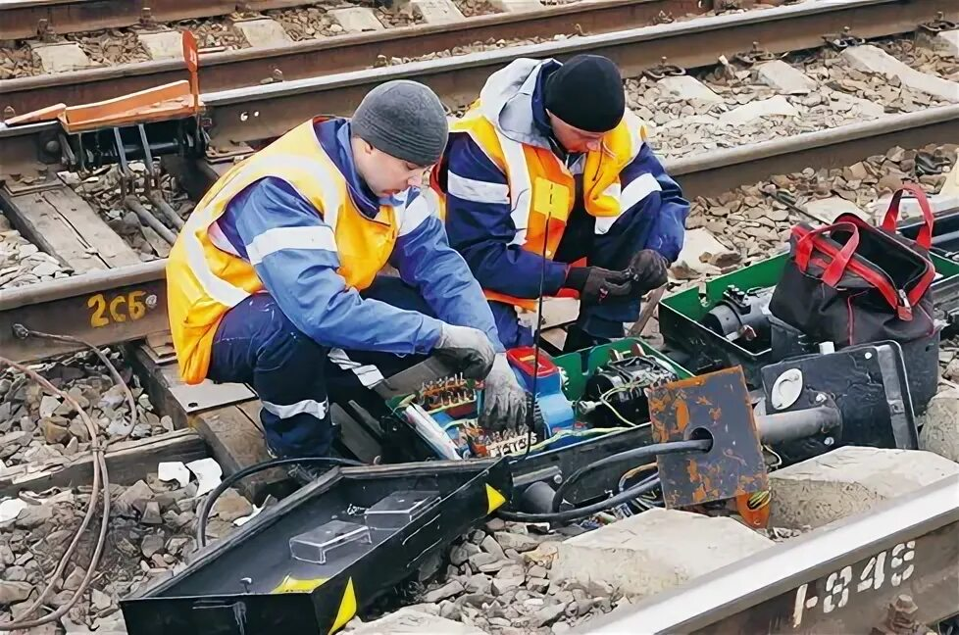
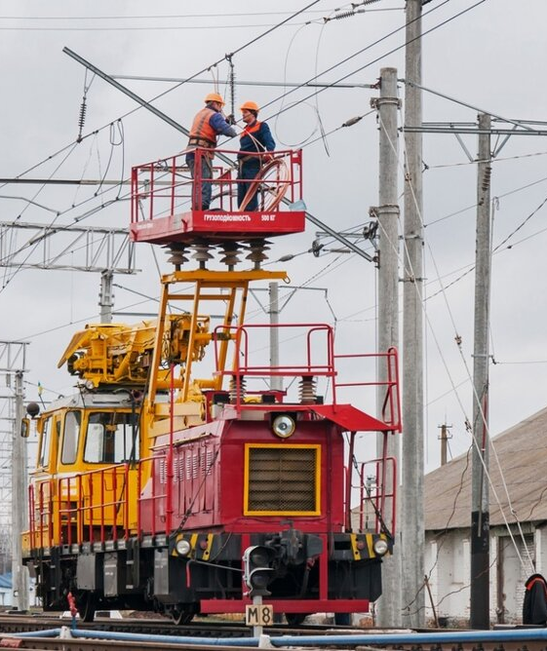
Журнал осмотра ДУ - 46
Без записи в этом журнале запрещается производить на станциях работы по переоборудованию, переносу, ремонту и замене устройств СЦБ, а также работы, вызывающие нарушение установленных зависимостей или временное прекращение действие устройств, работы на станционных путях, характер которых требует ограждения сигналами остановки или уменьшения скорости. Ввод включенных устройств в действие после окончания работ или исправления производится только после записи или соответствующей отметки руководителя работ в том же журнале.

Slide 7
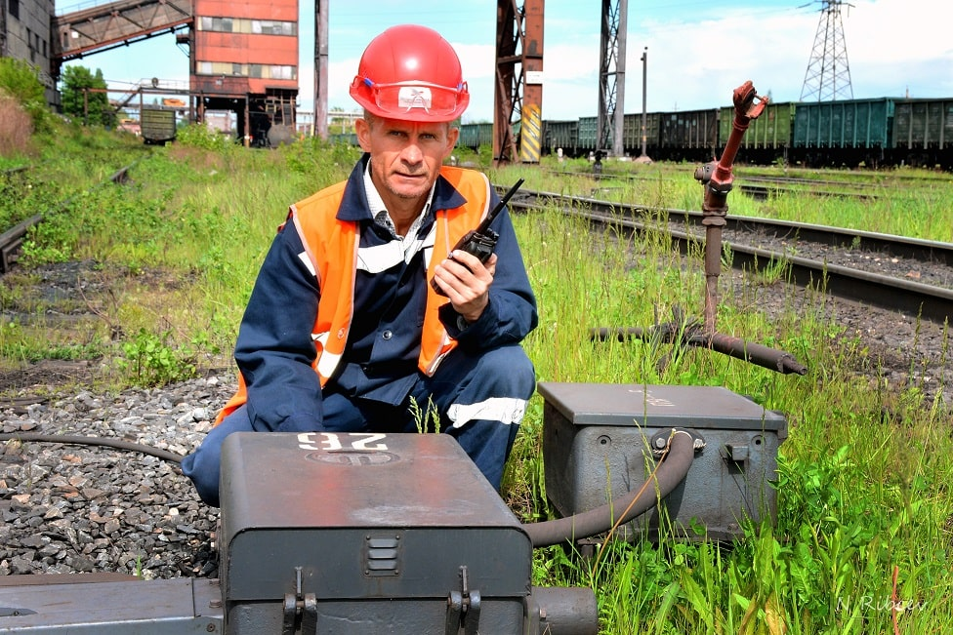
Журнал осмотра ДУ - 46
В некоторых случаях запись об окончании работ может быть заменена передачей руководителем работ дежурному оп станции (ДСП) телефонограммой, которую ДСП записывает в ДУ-46. В журнале осмотра регистрируется все неисправности устройств, обнаруженные как ДСП, так и другими работниками. О каждой такой записи ДСП должен немедленно поставит в известность работника, обслуживающего устройство (дорожного мастера - ПД, электромеханика СЦБ - ШН и др.), который принимает меры к немедленному устранению неисправности.

Slide 8
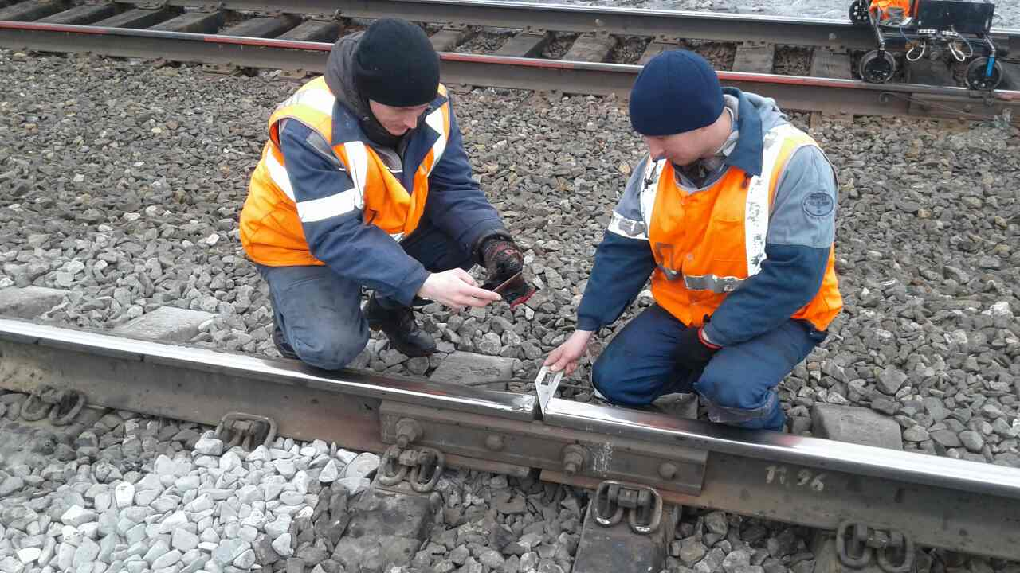
Журнал осмотра ДУ - 46
Записями в Журнале осмотра определяется не только состояние устройств, но и ответственность работников служб за своевременное обнаружение и устранение неисправностей, правильность оформления записей о ремонтных работах, связанных с восстановлением нормального действия устройств СЦБ, соблюдение установленных требований в период выполнения таких работ и т.д.

Slide 9
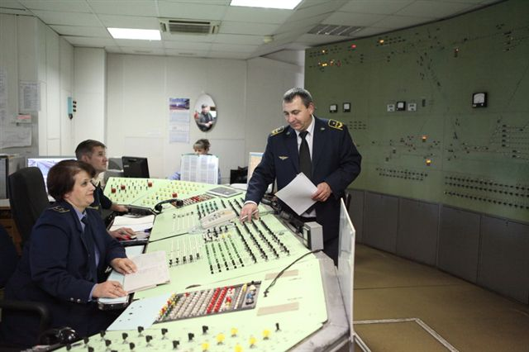
Журнал осмотра ДУ - 46
Начальник станции осуществляет общий контроль за устранением неисправностей технических устройств станции, выявленных при осмотре, в том числе через журнал формы ДУ-46.
Оперативный ежесуточный контроль за ходом устранения неисправностей осуществляют диспетчеры дистанций пути, СЦБ, связи, электроснабжения через дежурного по станции или начальника станции.

Slide 10
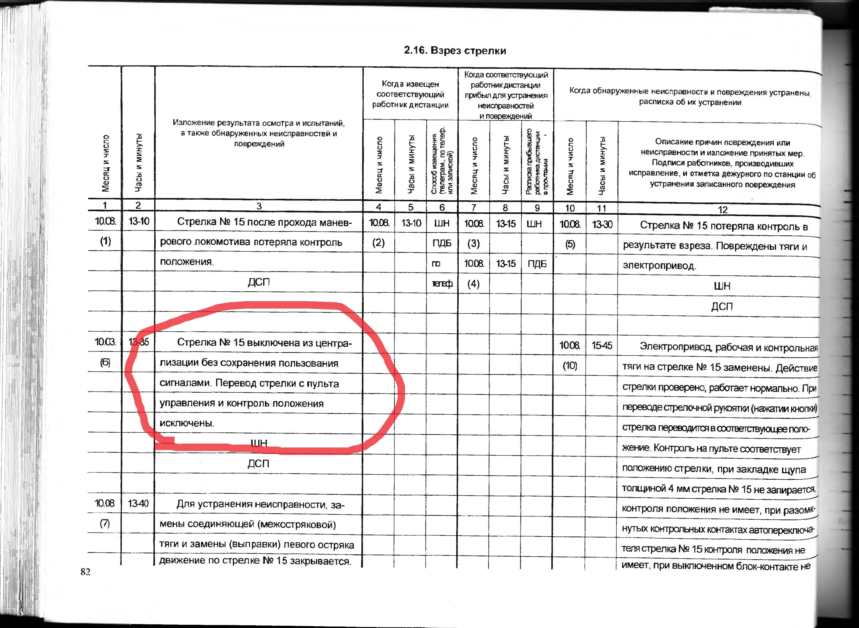
Журнал осмотра ДУ - 46
Порядок заполнения Журнала осмотра:
В графе 1 указывается месяц и число внесения записи, причем числа ,в любом случае, имеют двухзначное обозначение.
Например: 5 марта – записывается – 05.03; 3 февраля – записывается – 03.02.
Текущий год указывать необязательно ,так как в начале Журнала осмотра, на первой странице, пишется дата, месяц и год, когда Журнал заведен. Это делает дежурный по станции (ДСП) ,в смену которого предыдущий Журнал закончился и он завел новый, куда переносит все записи, которые на момент являются действующими.

Slide 11
Журнал осмотра ДУ - 46
Порядок заполнения Журнала осмотра:
В графе 2 указываются часы и минуты внесения записи, причем также как и выше, записываются двузначными цифрами.
Например: 3 часа 5 минут – записывается – 03.05; 7 часов 8 минут – записывается – 07.08;

Slide 12

Журнал осмотра ДУ - 46
Порядок заполнения Журнала осмотра:
В графе 3 излагаются результаты осмотра и испытаний , а также обнаруженные неисправности и повреждения. В этой графе конкретно указывается место или наименование устройства на котором обнаружена неисправность или планируются ремонтные работы, меры предосторожности при пропуске поездов, а также должность и фамилия работника, внесшего запись.
Например: «Стрелка № 19 не дает контроля плюсового положения. ДСП Петрова», или: «На 6214 километре пикет 3 (6214 км. пк.3) будет производится одиночная замена шпал. ДСП – о пропуске поездов и производстве маневровой работы информируйте по парковой оповестительной громкоговорящей связи (ПСГО). Дорожный мастер (ПД) Александров»

Slide 13
Журнал осмотра ДУ - 46
Порядок заполнения Журнала осмотра:
В графе 4 указывается месяц и число когда извещен соответствующий работник дистанции об обнаруженной неисправности. Требования по заполнению этой графы идентичны требованиям по заполнению графы 1.
В графе 5 указываются часы и минуты когда извещен соответствующий работник дистанции об обнаруженной неисправности. Требования по заполнению этой графы идентичны требованиям по заполнению графы 2.

Slide 14

Журнал осмотра ДУ - 46
Порядок заполнения Журнала осмотра:
В графе 6 указывается каким способом извещен работник об обнаруженной неисправности (по телефону, по ПСГО, по радиосвязи, запиской, лично и др.)
В графе 7 указывается месяц и число когда соответствующий работник дистанции прибыл для устранения неисправностей и повреждений. Требования по заполнению этой графы идентичны требованиям по заполнению графы 1.
В графе 8 указывается часы и минуты когда соответствующий работник дистанции прибыл для устранения неисправностей и повреждений. Требования по заполнению этой графы идентичны требованиям по заполнению графы 2.

Slide 15

Журнал осмотра ДУ - 46
Порядок заполнения Журнала осмотра:
В графе 9 проставляется расписка прибывшего работника дистанции в прочтении записи графы 3. Допускается для экономии времени и своевременного устранения неисправности вносить эту расписку позже, после ввода в нормальную работу устройства, если маршрут прохода работника дистанции к месту неисправности значительно удален от поста электрической централизации (ЭЦ). В таком случае работник дистанции по прибытию на место неисправности, по имеющимся видам связи, обязан сообщить ДСП о своем нахождении на месте неисправности. ДСП, на основании этого сообщения, заполняет графы 7, 8 и докладывает поездному диспетчеру (ДНЦ).

Slide 16
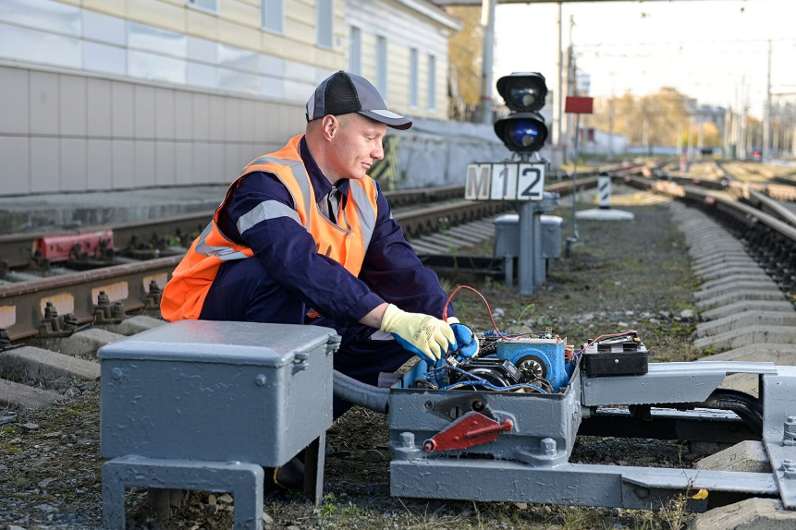
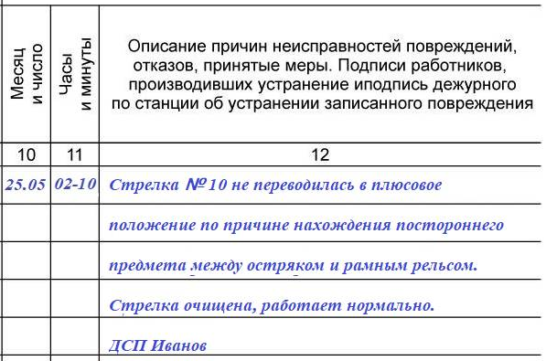
Журнал осмотра ДУ - 46
Порядок заполнения Журнала осмотра:
В графе 10 указывается месяц и число когда обнаруженные повреждения и неисправности устранены. Требования по заполнению этой графы идентичны требованиям по заполнению графы 1.
В графе 11 указывается часы и минуты когда обнаруженные повреждения и неисправности устранены. Причем, это сообщение также допускается передавать по имеющимся видам связи, непосредственно с места работ, для скорейшего восстановления нормального движения поездов. ДСП, получив сообщение, например, по ПСГО, что причина неисправности устранена, заполняет графы 10, 11; докладывает ДНЦ. Причем, отправление поездов производит по разрешающим показаниям сигналов. Требования по заполнению этой графы идентичны требованиям по заполнению графы 2.

Slide 17
Журнал осмотра ДУ - 46
Порядок заполнения Журнала осмотра:
В графе 12 описываются причины повреждения или неисправности и изложение принятых мер. Указываются подписи работников, производивших исправление, рекомендации по пропуску поездов и подпись ДСП об устранении записанного повреждения. Например: «Стрелка № 19 не давала контроля в плюсовом положении из – за нарушения контакта в авто переключателе. Контакты защищены. Стрелка проверена, работает нормально. ШН Тихонов. ДСП Петрова» или: «На 6214 км.пк.3 работы по одиночной замене шпал закончены. ПД Александров. ДСП Петрова»

Slide 18
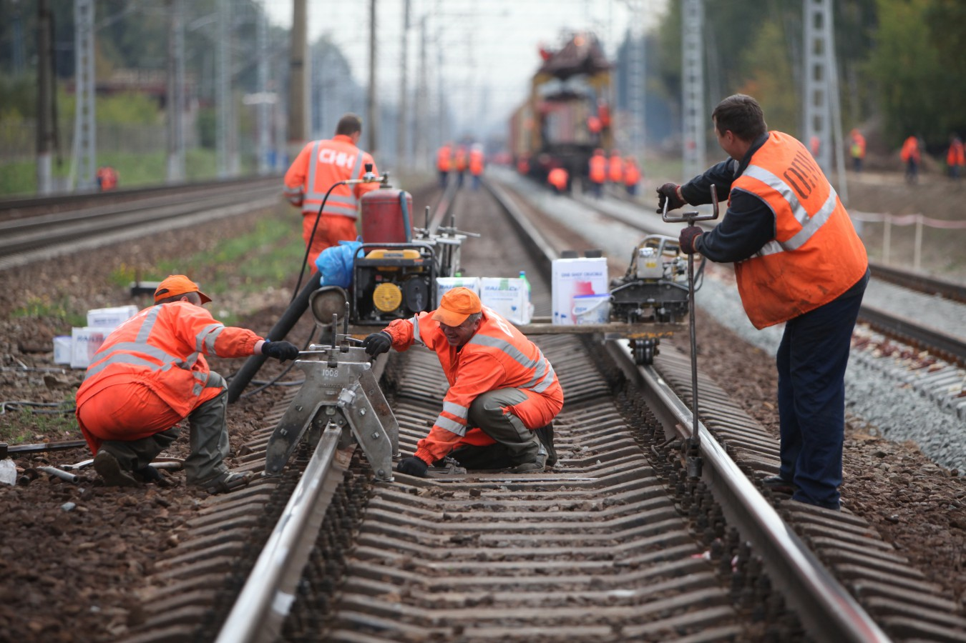
Журнал осмотра ДУ - 46
На станционных путях запрещается производить путевые работы, без согласия дежурного по станции или работника, на которого возложены функции по приему и отправлению поездов, производству маневров, и без предварительной записи руководителем работ в Журнале осмотра путей, стрелочных переводов, устройств СЦБ, связи и контактной сети формы ДУ-46 (далее - Журнал осмотра формы ДУ-46). На участках, оборудованных диспетчерской централизацией, такие работы должны выполняться с согласия диспетчера поездного.

Slide 19

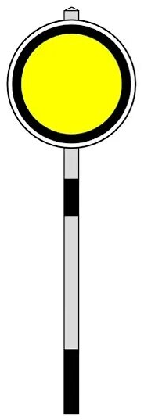
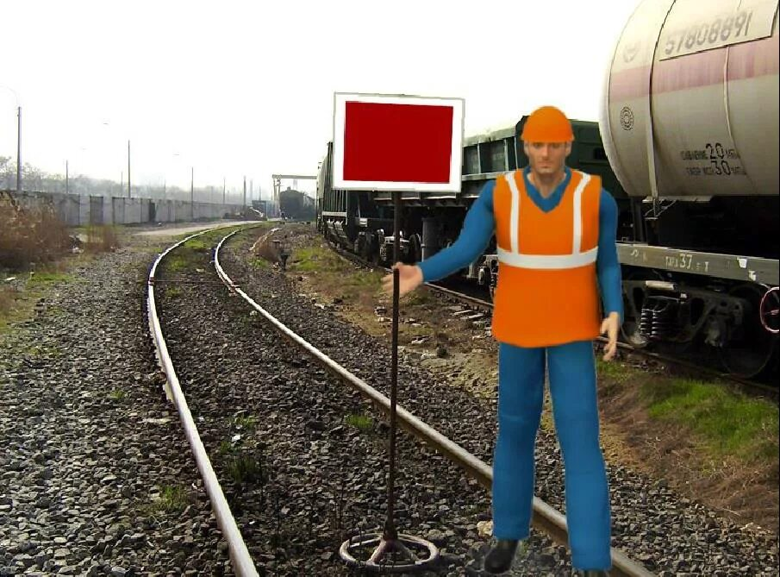
Журнал осмотра ДУ - 46
При обнаружении на станции места внезапно возникшего препятствия или неисправности, угрожающей безопасности движения, дорожный мастер (или бригадир пути) немедленно ограждает место сигналами остановки или сигналами уменьшения скорости и сообщает ДНЦ. В Журнале осмотра формы ДУ-46 делается запись о немедленном закрытии движения по месту препятствия или ограничению скорости по неисправности пути или стрелочных переводов.

Slide 20
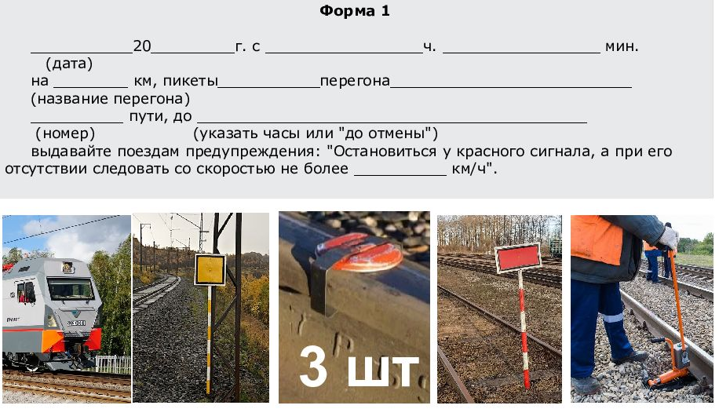
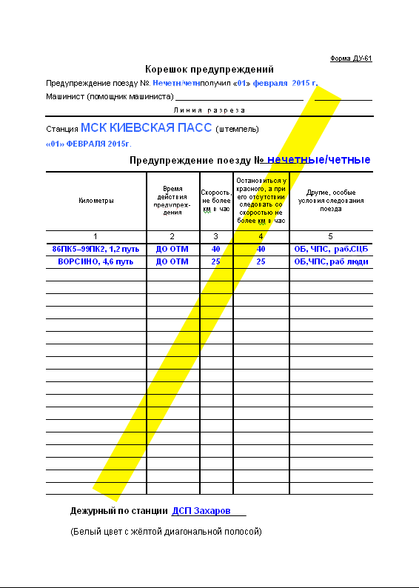
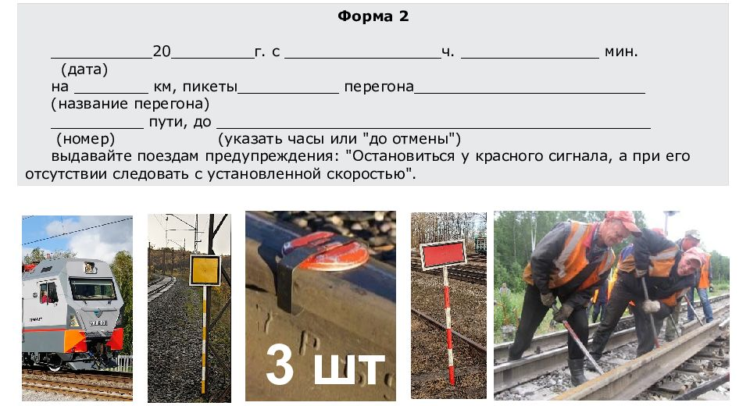
Журнал осмотра ДУ - 46
Запись в Журнале осмотра формы ДУ-46 об ограничении скорости движения поездов должна содержать слова «согласно выданному предупреждению», т.е. должна быть подана заявка на выдачу предупреждения порядком,

Slide 21
Журнал осмотра ДУ - 46
2 ЗАПОЛНЕНИЕ ЖУРНАЛА ОСМОТРА ПУТЕЙ, СТРЕЛОЧНЫХ ПЕРЕВОДОВ, УСТРОЙСТВ СЦБ, СВЯЗИ И КОНТАКТНОЙ СЕТИ ДУ -46 В БУМАЖНОМ ВИДЕ
2.1 Прием дежурства ответственного работника хозяйства перевозок.
ДСП должен сделать запись в книге ДУ 46 в графе 3: на станции в работе 1 и 2 фидера. Устройства СЦБ запитаны от первого фидера.
2.2 Записи для регистрации периодических осмотров устройств и выполнение работ по техническому обслуживанию
2.2.1 Проверка стрелок на плотность прижатия остряка к рамному рельсу при закладке щупа 4мм и 2 мм
2.2.2 Приварка рельсовых соединений
2.2.3 Очистка стрелочных переводов от снега
2.2.4 Проверка стрелочных электроприводов, чистка и смазывание
2.2.5 Проверка двухсторонней схемы смены направления по четному пути перегона в основном и вспомогательном режиме
2.2.6 Комиссионная проверка видимости пригласительных огней
2.2.7 Выправка пути

Slide 22
Журнал осмотра ДУ - 46
2.3 Записи на станции и прилегающих к станции перегонах неисправностей устройств СЦБ, пути, контактной сети и других в хронологическом порядке;
2.3.1 Ложный контроль занятости пути.
2.3.2 Ложный контроль занятости стрелочного участка.
2.3.3 Ложный контроль свободности пути или стрелочного участка.
2.3.4 Потеря положения стрелок. Взрез стрелки.
2.3.5 Невозможность перевода централизованной стрелки с пульта управления.
2.3.6 Невозможность открытия светофоров (входного, выходного, маршрутного).
2.3.7 Самопроизвольное перекрытие светофора.

Slide 23
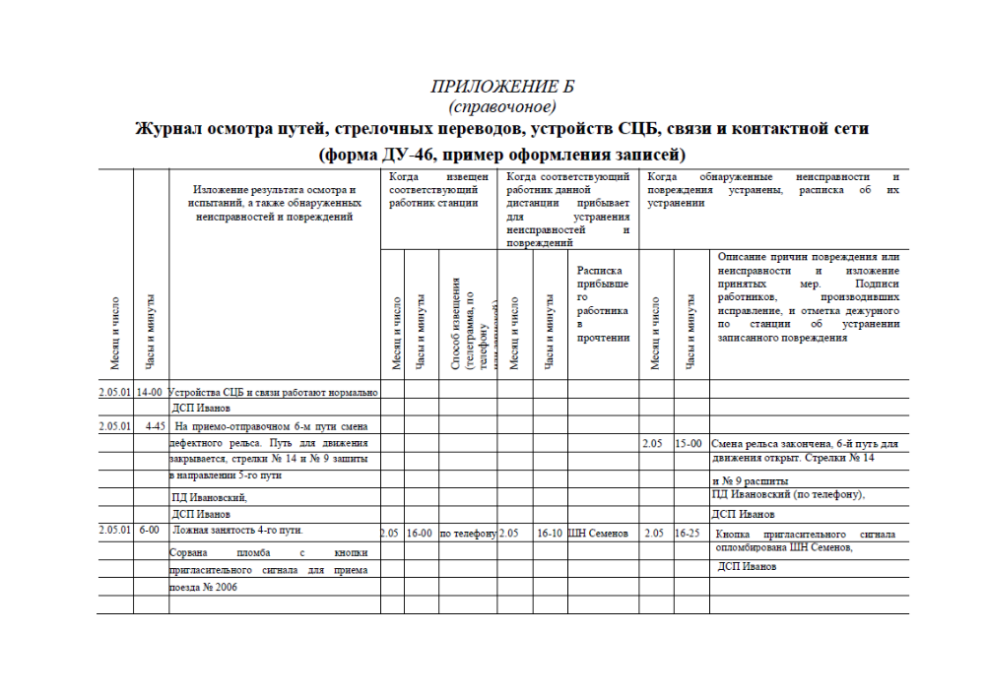
Журнал осмотра ДУ - 46

Slide 24
Журнал осмотра ДУ - 46
Журнал осмотра путей, стрелочных переводов, устройств СЦБ, связи и контактной сети (форма ДУ-46, пример оформления записей)

Slide 25
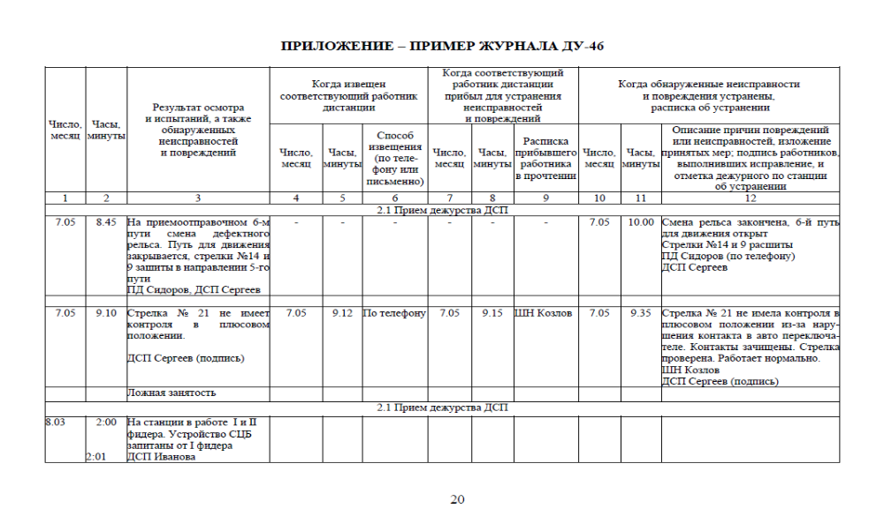
Журнал осмотра путей, стрелочных переводов, устройств СЦБ, связи и контактной сети (форма ДУ-46, пример оформления записей)

Slide 26
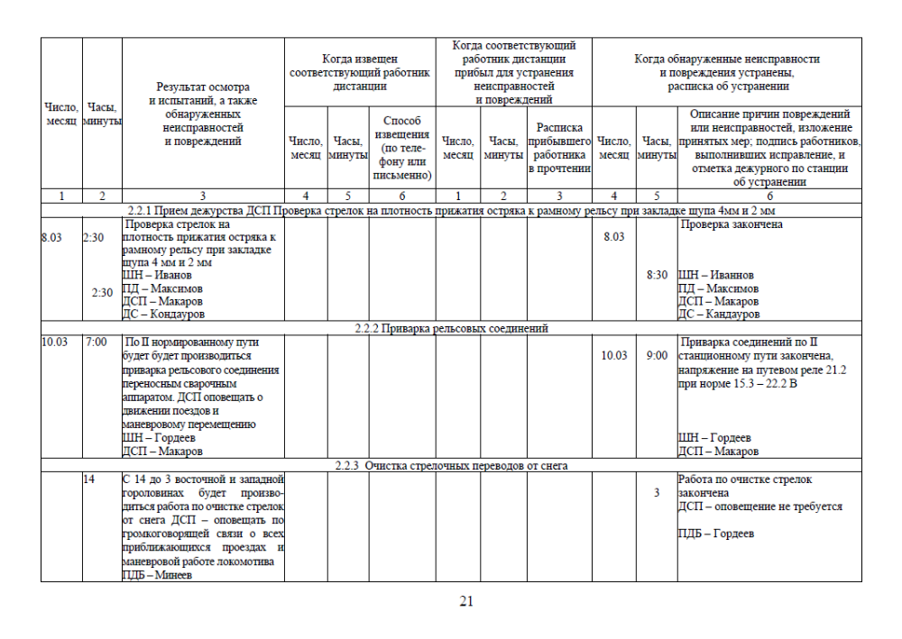
Журнал осмотра путей, стрелочных переводов, устройств СЦБ, связи и контактной сети (форма ДУ-46, пример оформления записей)

Slide 27
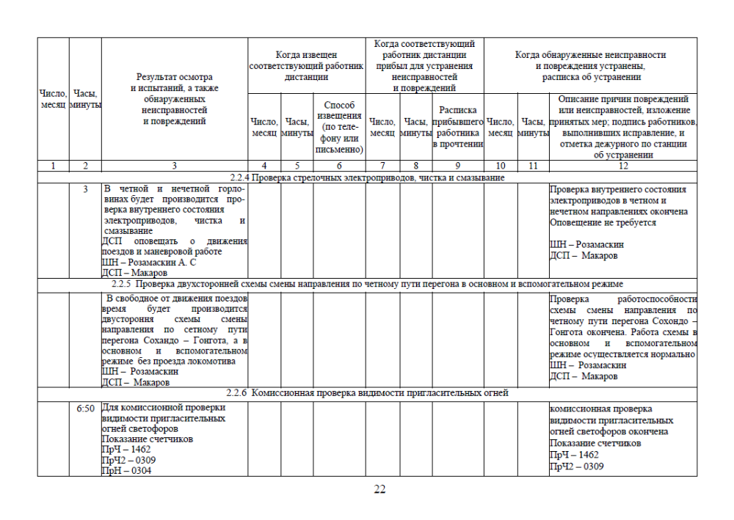
Журнал осмотра путей, стрелочных переводов, устройств СЦБ, связи и контактной сети (форма ДУ-46, пример оформления записей)

Slide 28
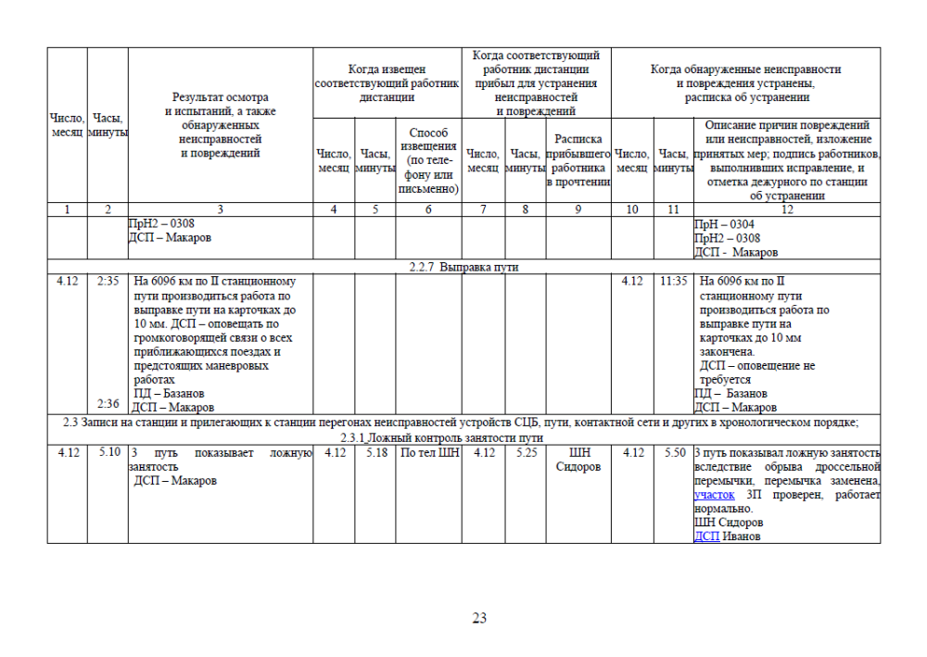
Журнал осмотра путей, стрелочных переводов, устройств СЦБ, связи и контактной сети (форма ДУ-46, пример оформления записей)

Slide 29
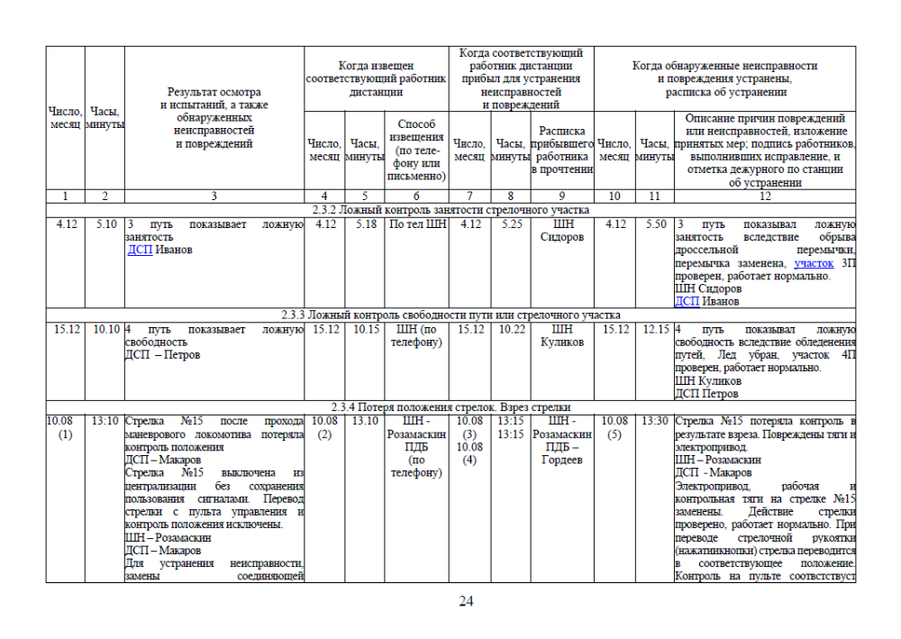
Журнал осмотра путей, стрелочных переводов, устройств СЦБ, связи и контактной сети (форма ДУ-46, пример оформления записей)

Slide 30
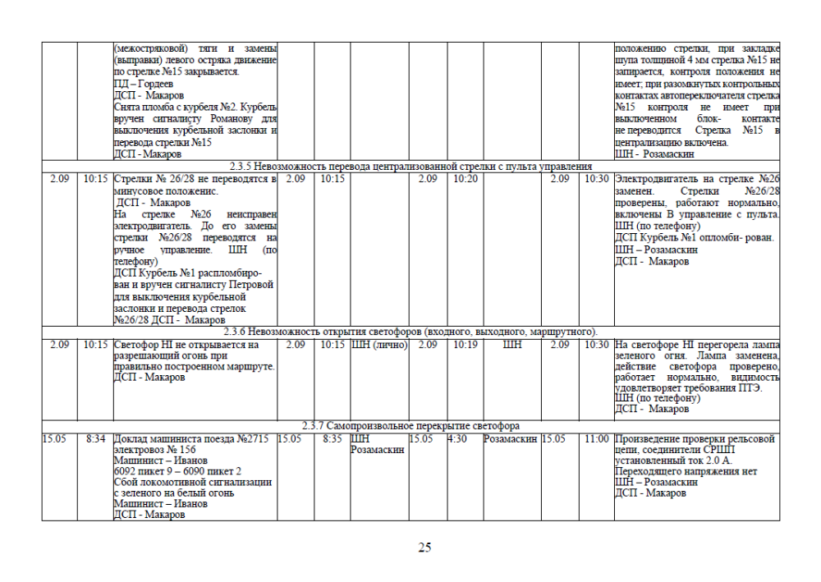
Журнал осмотра путей, стрелочных переводов, устройств СЦБ, связи и контактной сети (форма ДУ-46, пример оформления записей)

Slide 31
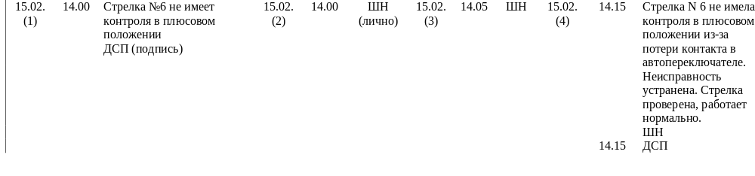
Журнал осмотра путей, стрелочных переводов, устройств СЦБ, связи и контактной сети (форма ДУ-46)
Пример оформления записей из ЦШ-530
1.15. Потеря контроля положения стрелки

Slide 32
Журнал осмотра путей, стрелочных переводов, устройств СЦБ, связи и контактной сети (форма ДУ-46)
Пример оформления записей из ЦШ-530
1.16. Невозможность перевода спаренных стрелок
4.11. (1) | 16.00 | Стрелки №26/28 не переводятся в минусовое положение, стрелка амперметра не отклоняется. ДСП (подпись) | 4.11. (2) | 16.00 | ШН (лично) | 4.11. (3) | 16.03 | ШН | 4.11. (4) | 16.15 | Стрелки N 26/28 не переводились в минусовое положение по причине неисправности электродвигателя на стрелке N 28.
 |  |  |  |  |  |  |  |  |  |  | ШН Иванов (по р/связи)
4.11. (5) | 16.15 16.15 | До замены электродвигателя на стрелке N 28, перевод стрелок с аппарата управления исключён, стрелки N 26/28 переводятся на аварийное управление. ШН Иванов (по р/связи) ДСП (подпись) |  |  |  |  |  |  | 4.11. (7) | 16.45 16.45 | Электродвигатель на стрелке N 28 заменен. Стрелки N 26/28 проверены, работают нормально, включены в действие с аппарата управления. ШН ДСП
4.11. (6) | 16.25 | Курбель №1 распломбирован и вручен сигналисту Петровой для опускания курбельной заслонки и перевода стрелок N 26/28 ДСП |  |  |  |  |  |  | 4.11. (8) | 16.55 | Курбель N 1 опломбирован оттиском N 016.
 |  |  |  |  |  |  |  |  |  |  | ШН
 |  |  |  |  |  |  |  |  |  | 16.55 | ДСП

Slide 33
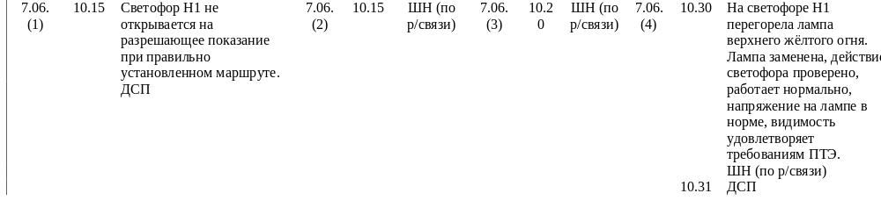
Журнал осмотра путей, стрелочных переводов, устройств СЦБ, связи и контактной сети (форма ДУ-46)
Пример оформления записей из ЦШ-530
4.7. Неисправность светофора

Slide 34
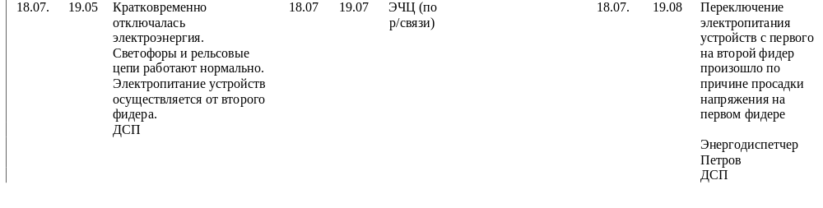
Журнал осмотра путей, стрелочных переводов, устройств СЦБ, связи и контактной сети (форма ДУ-46)
Пример оформления записей из ЦШ-530
5.7. Нарушение индикации на пульте управления (табло)

Slide 35
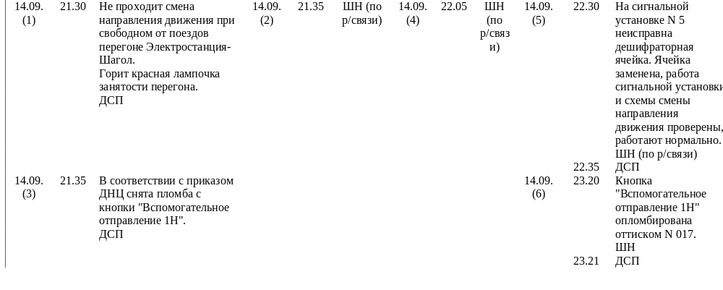
Журнал осмотра путей, стрелочных переводов, устройств СЦБ, связи и контактной сети (форма ДУ-46, пример оформления записей)
Пример оформления записей из ЦШ-530
7.3. Невозможность изменения направления движения поездов

Slide 36
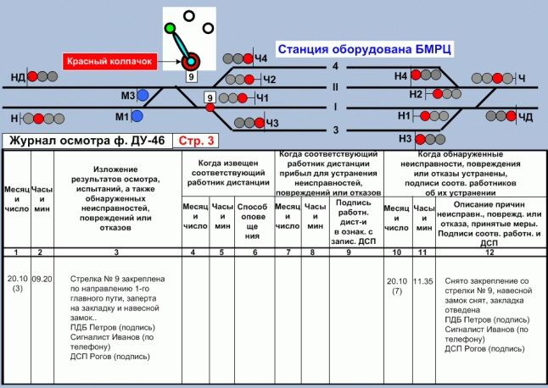
Журнал осмотра путей, стрелочных переводов, устройств СЦБ, связи и контактной сети (форма ДУ-46, пример оформления записей)

